Slide 1
Impianti termici: termoregolazione e contabilizzazione del calore
Ing. Miriam Benedetti

Slide 2
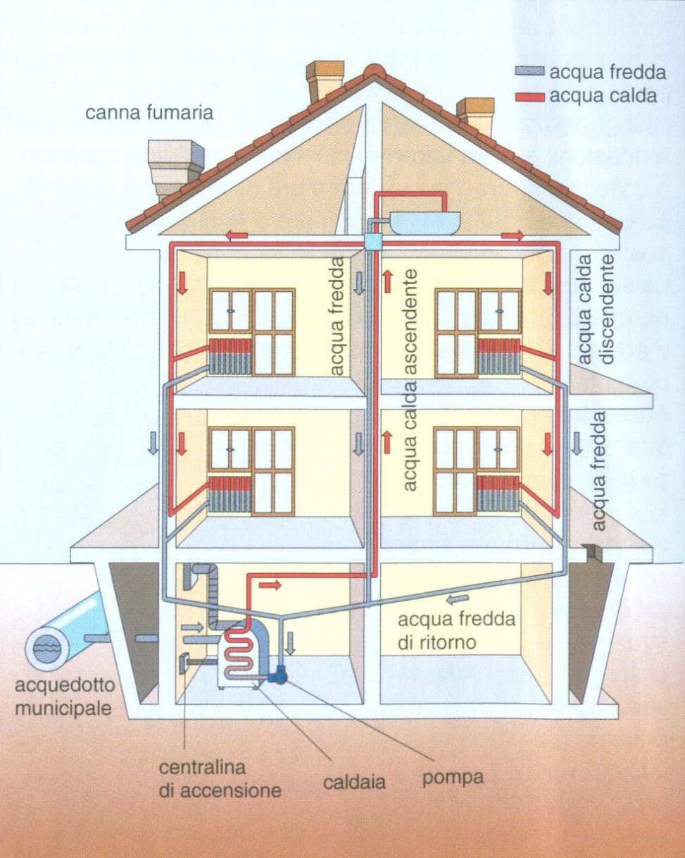
Cosa si intende per impianto termico?
Con il termine impianti termici si intende il sistema integrato di componenti che consente di mantenere la temperatura di un ambiente al valore richiesto.
L’impianto termico, quindi, fornisce il fabbisogno energetico necessario al riscaldamento, al raffrescamento e alla produzione di acqua calda sanitaria di un edificio.

Slide 3
I sottosistemi di un impianto termico
In generale, gli impianti di climatizzazione invernale, acqua calda sanitaria (ACS) e ventilazione si suddividono in:
PARTE DI GENERAZIONE
Generatori energia termica con combustibili fossili (caldaia a gas o gasolio)
PARTE DI UTILIZZAZIONE
CLIMATIZZAZIONE (emissione, regolazione, distribuzione, accumulo esterno)
ACS (erogazione, distribuzione, accumulo esterno, distribuzione primaria)
VENTILAZIONE (emissione, distribuzione, generazione)
Generatori di energia termica con energia elettrica
Impianti solari termici
Generatori a biomassa
Pompe di calore
Sistemi cogenerativi
Teleriscaldamento (ingresso al sottosistema di distribuzione primario)
È molto importante la scelta e il corretto dimensionamento della tipologia di impianto più idoneo poiché un sottodimensionamento lo farebbe funzionare male, mentre un sovradimensionamento ne ridurrebbe le potenzialità.

Slide 4
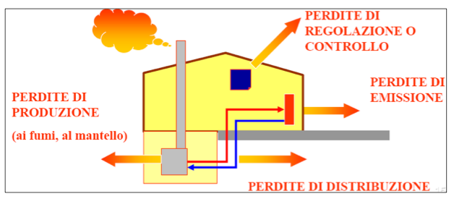
Gli impianti termici civili
SEZIONE DI GENERAZIONE DELL’ENERGIA
SEZIONE DI DISTRIBUZIONE DELL’ENERGIA PRODOTTA
SEZIONE DI EMISSIONE DELL’ENERGIA NELL’AMBIENTE DA CLIMATIZZARE
SEZIONE DI REGOLAZIONE
Gli impianti termici civili sono composti da quattro sezioni fondamentali:
Ognuna di queste sezioni avrà delle perdite e quindi è caratterizzata da un rendimento.

Slide 5
Rendimenti tipici delle sezioni di un impianto termico civile
Rendimento di regolazione | Tipo di regolazione | Regolazione manuale | ~75% | TABELLATO
 |  | Regolazione climatica | ~80%
 |  | Regolazione climatica + zona | ~90÷95%
Rendimento di emissione | Tipo di terminale | Ventilconvettori | 98%
 |  | Radiatori | 96%
 |  | Pannelli radianti | 95%
Rendimento di distribuzione | Tipo di tubazioni | Coibentazione | 86÷98%
 |  | Posa (interna o esterna)
 |  | Lunghezza
Rendimento di produzione | Tipo di generatore (rendimenti nominali) |  |  | CALCOLATO
 | Sovradimensionamento dell’impianto
 | Logiche di regolazione

Slide 6
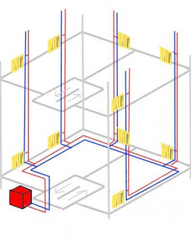
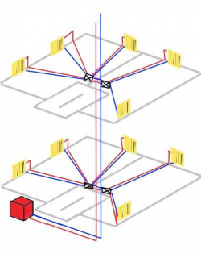
La sezione di distribuzione
La sezione di distribuzione ha il compito di trasportare il fluido termovettore dal sistema di generazione ai terminali di emissione.
Può essere realizzata secondo due tipologie costruttive:
A colonna montante: è costituito da un anello formato da una tubazione di mandata e una di ritorno, che percorre la base dell’edificio. Dall’anello si dipartono delle colonne montanti che alimentano i vari terminali posti sulla stessa verticale ai vari piani dell’edificio.
A zona: ad ogni zona dell’edificio, ad ogni piano o ad ogni singolo appartamento è dedicata una parte della rete di distribuzione; questo consente di gestire in maniera diversificata le varie zone, non riscaldando, ad esempio, quelle che in un dato periodo non sono occupate.

Slide 7
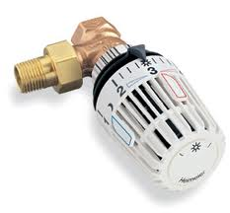
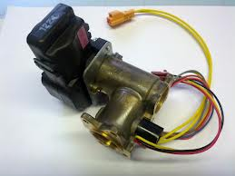
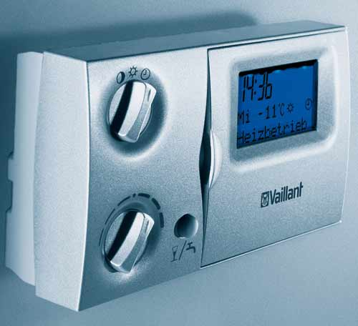
Cosa si intende per termoregolazione? E come viene attuata?
La termoregolazione consiste nell’adeguare la potenza termica fornita ai locali attraverso i corpi scaldanti alle variazioni dei carichi termici.
In condizioni ideali l’adeguamento dovrebbe essere istantaneo; nella realtà si verificano ritardi nelle risposte che provocano variazioni indesiderate delle temperature.
Le tipologie di sistemi di regolazione più usate sono:
Valvole termostatiche (comandate manualmente, temporizzate o comandate da remoto),
Valvole di regolazione della portata del generatore,
Centralina di termoregolazione.
1
2
3

Slide 8
Cosa si intende per contabilizzazione del calore?
La contabilizzazione riguarda la misura dell’energia termica volontariamente prelevata da ogni singola unità immobiliare, e quindi la ripartizione delle relative spese in maniera equa tra i condomini (non più sulla base dei millesimi di proprietà).
La sua adozione può favorire il cambiamento comportamentale dell’utente che acquista maggiore consapevolezza dei propri consumi, ed è pertanto diventata obbligo di legge a seguito del D.Lgs. 102/2014.
Per fare in modo che tale maggiore consapevolezza porti ad un effettivo risparmio energetico, l’utente, ovviamente, deve avere la possibilità di variare il proprio consumo (attraverso la termoregolazione) e di valutarne il costo (attraverso una rendicontazione e visualizzazione dei dati).
Notes:
La contabilizzazione è riferita al riscaldamento, raffrescamento, al trattamento aria, alla produzione di ACS e alla ventilazione, con criteri leggermente diversi. Per semplicità, nel seguito della presentazione ci si riferirà al riscaldamento.

Slide 9
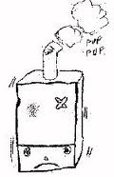
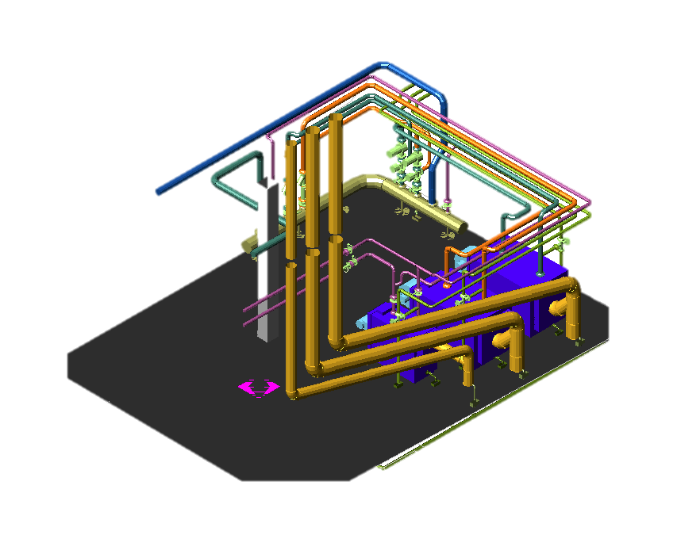
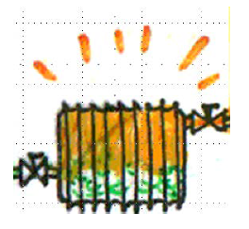

Principio generale di ripartizione: UNI 10200
GAS
CALORE PRODOTTO
PRELIEVO DI CALORE VOLONTARIO
EE
Prelievo di calore volontario: prelievo di energia termica utile riconducibile all’azione del singolo utente sui sistemi di termoregolazione, al fine di garantire determinate condizioni climatiche in relazione anche alle caratteristiche dell’unità immobiliare.
Se misuro il prelievo di calore volontario (contabilizzazione diretta): differenza tra calore prodotto e prelievo volontario totale.
PRELIEVO DI CALORE INVOLONTARIO
Prelievo di calore involontario: prelievo di energia termica corrispondente alle perdite (dispersioni) nella rete di distribuzione ed accumulo, non riconducibile all’azione dei singoli utenti.
Se non misuro il prelievo di calore volontario (contabilizzazione indiretta): frazione fissa del calore prodotto (valori tabulati).

Slide 10
Principio generale di ripartizione: regola 70/30
GAS
CALORE PRODOTTO
PRELIEVO DI CALORE VOLONTARIO
EE
Prelievo di calore volontario: prelievo di energia termica utile riconducibile all’azione del singolo utente sui sistemi di termoregolazione, al fine di garantire determinate condizioni climatiche in relazione anche alle caratteristiche dell’unità immobiliare.
PRELIEVO DI CALORE INVOLONTARIO
Nel caso in cui esistano e siano comprovate differenze di fabbisogno termico per metro quadro tra le unità immobiliari costituenti il condominio superiori al 50% può essere posto uguale ad un valore massimo del 30% del consumo totale.
Prelievo di calore involontario: prelievo di energia termica corrispondente alle perdite (dispersioni) nella rete di distribuzione ed accumulo, non riconducibile all’azione dei singoli utenti.

Slide 11
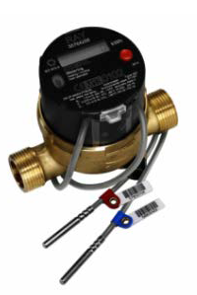
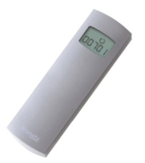
Il calcolo della quota volontaria: contatori e ripartitori
CONTATORI DI CALORE (contabilizzazione diretta)
La quota volontaria totale si ottiene come somma delle letture di tutti i contatori.
I contatori di calore sono specifici strumenti di misura del calore (kWh) costituiti da tre elementi: un misuratore di portata, due sensori di temperatura che rilevano la temperatura di mandata e quella di ritorno del circuito di utenza, una unità di calcolo.
Nel caso di impianto di distribuzione a zone, un solo contatore misura il prelievo volontario di un’intera unità abitativa.
RIPARTITORI DI CALORE (contabilizzazione indiretta)
Le singole quote volontarie si ottengono come ripartizione della quota volontaria totale sulla base dei valori registrati dai singoli ripartitori.
I ripartitori possono essere dotati di uno o due sensori di temperatura.
I ripartitori con un sensore misurano la temperatura del radiatore e calcolano la differenza con un valore fisso di temperatura ambiente (es. 20 °C).
I ripartitori con due sensori misurano la temperatura del radiatore e la temperatura ambiente e ne calcolano la differenza.
La temperatura superficiale di un corpo scaldante è funzione della sua emissione termica: il ripartitore calcola l’integrale nel tempo della differenza tra la temperatura superficiale del radiatore e quella dell’ambiente.
Per ottenere il valore di unità di ripartizione (proporzionale al consumo effettivo) il valore dato da questo integrale deve essere ponderato considerando la potenza termica nominale del radiatore su cui è installato il ripartitore (funzione della grandezza e del materiale del radiatore) e l’accoppiamento termico sensore di temperatura / superficie radiatore.
ATTENZIONE! I ripartitori devono quindi essere programmati bene (considerando pesi corretti) e montati bene (la temperatura non è omogenea sulla superficie del radiatore).
Notes:
Spesso sui ripartitori si legge il valore non ponderato, quindi l’utente non è in grado di capire quanto sta consumando.

Slide 12
Una visione d’insieme…
Ripartizione quota involontaria per lo più sulla base dei millesimi di fabbisogno
IMPIANTI TERMICI CIVILI CENTRALIZZATI DOTATI DI TERMOREGOLAZIONE
DISTRIBUZIONE A COLONNE MONTANTI
DISTRIBUZIONE A ZONA
CONTABILIZZAZIONE INDIRETTA: Ripartizione quota volontaria per lo più sulla base di valutazioni e misure da RIPARTITORI (strumento per la registrazione della potenza termica proporzionale dei radiatori in unità di consumo)
CONTABILIZZAZIONE DIRETTA: Calcolo quota volontaria per lo più sulla base di misure da CONTATORI DI CALORE (strumento destinato alla misura dell’energia termica che, in un circuito di scambio termico, è assorbita o ceduta da un fluido termovettore)
(UNI EN 1434)
RIPARTITORE
(UNI EN 834)
TOTALIZZATORE
(UNI TR 11388)
TOTALIZZATORE
(UNI 9019)
Notes:
Per ACS sempre millesimi di fabbisogno, per TRATTAMENTO aria fabbisogno o portata (a seconda che ci siano o meno regolazioni), per ventilazione portata.
La contabilizzazione diretta non si giustifica economicamente nel caso a colonne montanti (andrebbe messo un contatore ogni dispositivo di emissione).

Slide 13
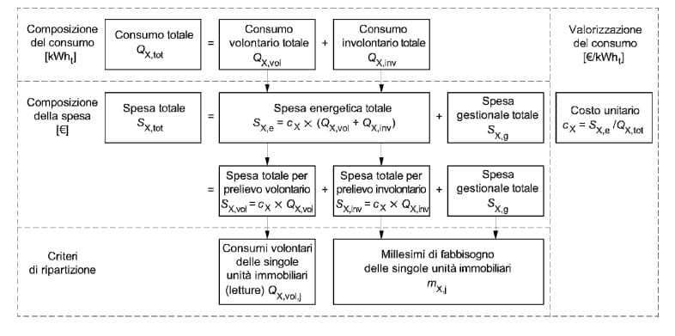
La ripartizione delle spese

Slide 14
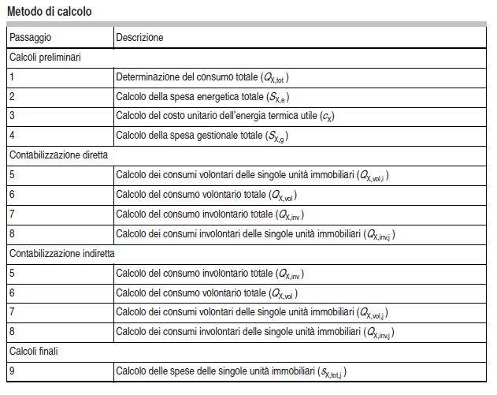
Metodo di calcolo

Slide 15
ESEMPIO: condominio di 21 unità abitative
Installazione sistemi di termoregolazione e contabilizzazione
Il condominio è dotato di una caldaia a gas che serve le 21 unità abitative per soddisfare il fabbisogno di riscaldamento invernale.
Il sistema di distribuzione è a colonne montanti, motivo per cui sono state installate valvole termostatiche a comando manuale e ripartitori di calore. Le unità abitative sono dotate di caldaie autonome per la produzione di ACS, per cui la relativa contabilizzazione non si è resa necessaria.
Contestualmente all’installazione delle valvole e dei ripartitori, sono state sostituite le pompe di circolazione dell’acqua.
Sia la spesa totale per il riscaldamento che il relativo consumo totale si sono sensibilmente ridotti dopo l’intervento (dall’anno 2016-2017 in poi).
Stagione riscaldamento | Spesa totale |  | Consumo totale
2013-2014 | 8242,25 | € | 7111 | mc
2014-2015 | 9304,58 | € | 7563 | mc
2015-2016 | 7223,86 | € | 7946 | mc
2016-2017 | 5237,33 | € | 6260 | mc
2017-2018 | 5978,61 | € | 5262 | mc
Notes:
Nelle seguenti slide riferite all’esempio, le diciture nelle tabelle sono quelle originariamente utilizzate dall’amministratore per la rendicontazione anche per far capire la difficoltà di interpretazione.

Slide 16
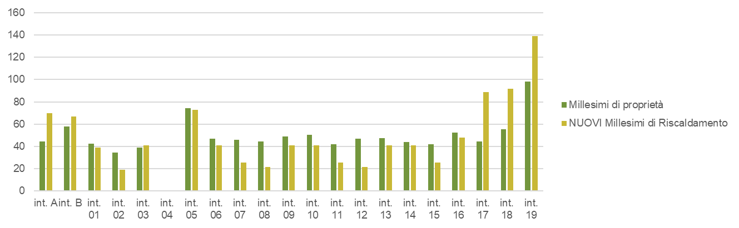

ESEMPIO: condominio di 21 unità abitative
Calcolo dei NUOVI millesimi di riscaldamento
Interno | Millesimi di proprietà | NUOVI Millesimi di Riscaldamento
int. A | 44,377 | 69,718
int. B | 57,921 | 67,004
int. 01 | 42,376 | 38,706
int. 02 | 34,142 | 18,873
int. 03 | 38,858 | 41,073
int. 04 | 0 | 0
int. 05 | 74,354 | 72,902
int. 06 | 46,885 | 41,073
int. 07 | 45,969 | 25,289
int. 08 | 44,268 | 21,557
int. 09 | 48,696 | 40,953
int. 10 | 50,359 | 41,073
int. 11 | 41,899 | 25,289
int. 12 | 46,806 | 21,554
int. 13 | 47,18 | 40,953
int. 14 | 44,04 | 41,073
int. 15 | 42,093 | 25,289
int. 16 | 52,263 | 47,65
int. 17 | 44,232 | 88,897
int. 18 | 55,258 | 91,821
int. 19 | 98,297 | 139,254
Totale edificio | 1000 | 1000
Unità abitativa mai allacciata all’impianto di distribuzione (non sono presenti terminali di emissione) → FURTI DI CALORE???
Notes:
I millesimi sono aumentati per il piano terra e l’attico.

Slide 17
ESEMPIO: condominio di 21 unità abitative
PROBLEMA: calcolata sul fabbisogno teorico (quota fissa sempre uguale nel tempo)!!!!!!
Ripartizione spesa stagione 2017-2018
Notes:
Il consumo involontario non è stato calcolato come frazione del consumo totale, ma come una quantità fissa.

Slide 18
ESEMPIO: condominio di 21 unità abitative
Ripartizione spesa stagione 2017-2018

Slide 19
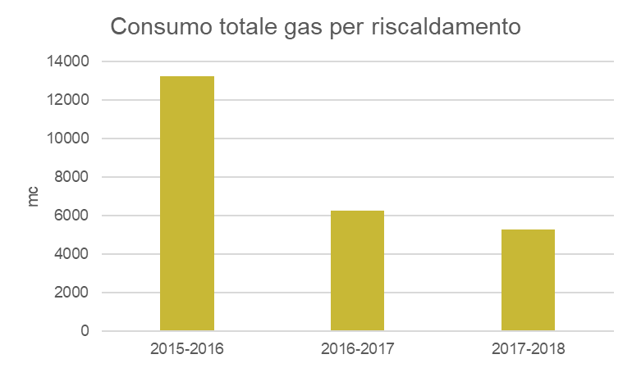
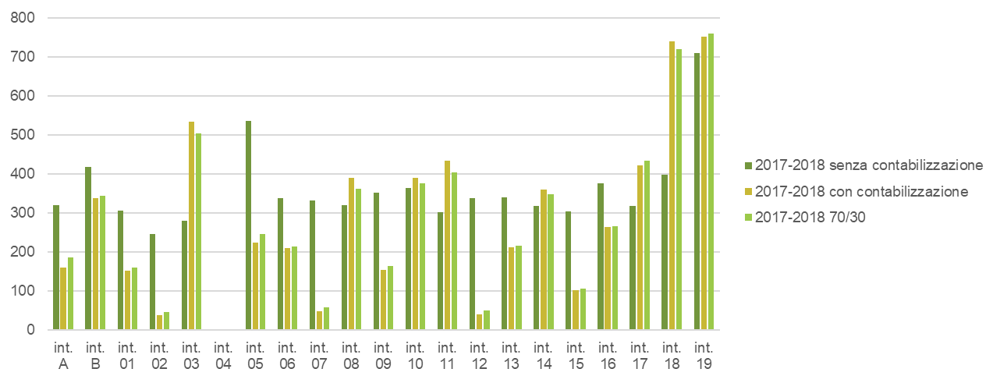
ESEMPIO: condominio di 21 unità abitative
Confronto diversi metodi di ripartizione
Notes:
Con le ultime due modalità si premia di meno un uso efficiente (int. 18 che ha consumato male paga un po’ di meno) ma gli appartamenti responsabili di «furti di calore» pagano un pochino di più.
Non è detto che con la contabilizzazione si risparmi singolarmente, ma nel complesso il condominio risparmia!
f_{inv (pieno uso)}
0,22
f_{uso}
0,6
f_{inv(corretto)}
0,415

Slide 20
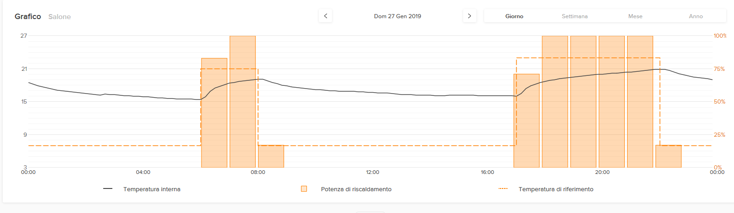
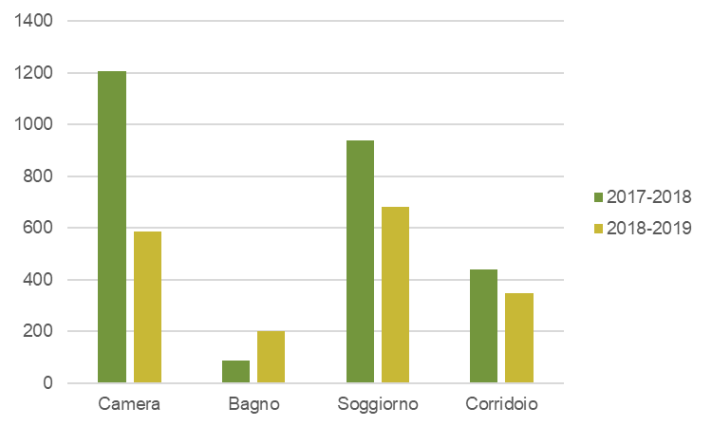
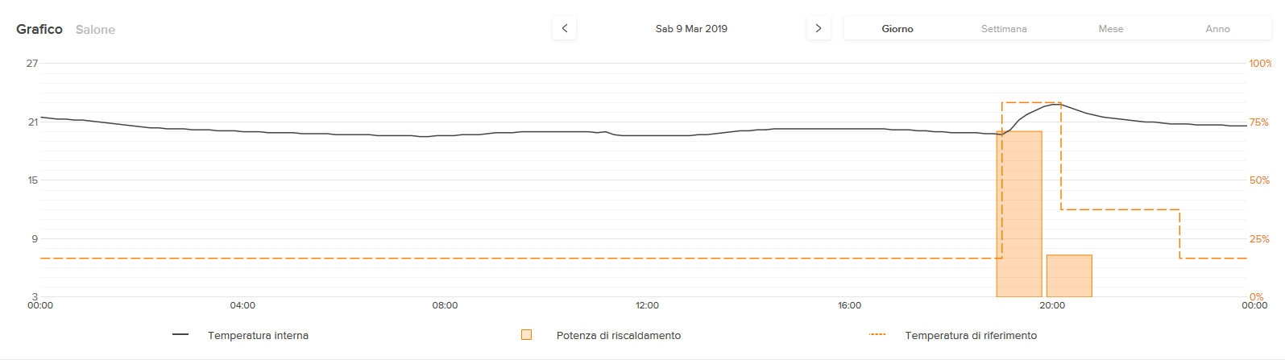
ESEMPIO: condominio di 21 unità abitative
Intervento miglioramento termoregolazione interno 18: utilizzo valvole termostatiche programmabili con controllo da remoto
TOT cal. Consumo da ripartitori 2017-2018 | 2675
TOT cal. Consumo da ripartitori 2018-2019 | 1818
Notes:
L’utilizzo di valvole programmabili e controllabili ha ridotto notevolmente le unità misurate dai ripartitori dell’appartamento (investimento praticamente ripagato in una sola stagione di riscaldamento).

Slide 21
Ing. Miriam Benedetti

